Slide 1
EDA Laboratory: BAPOR LAB. Date: 2021.09.17 지원자: 김상현

Slide 2
Contents
EDA 란?
NAVER Boostcamp AI tech (Competition)
Classification (마스크 착용 상태 분류)
Machine Learning (온라인 상점 고객 구매 예측)
Object Detection / Segmentation / Model Compression
Q&A

Slide 3
EDA (Exploratory Data Analysis)
EDA
정의
데이터를 탐색하고 가설을 세우며 증명하는 과정.
목표
다양한 시각을 통해 데이터를 이해하고 특징을 찾아내는 과정
데이터의 특징과 문제들을 직관적으로 이해
과정
1. Data에 대한 가설 혹은 의문
2. 시각화 혹은 통계량, 모델링을 통한 가설 검정
3. 위의 결론을 통해 다시 새로운 가설 혹은 문제 해결
1~3 반복
데이터마다 도메인이 상이하고 해결하고자 하는 문제가 달라 일반화가 어렵기 때문에, 정해진 답이 없음.

Slide 4
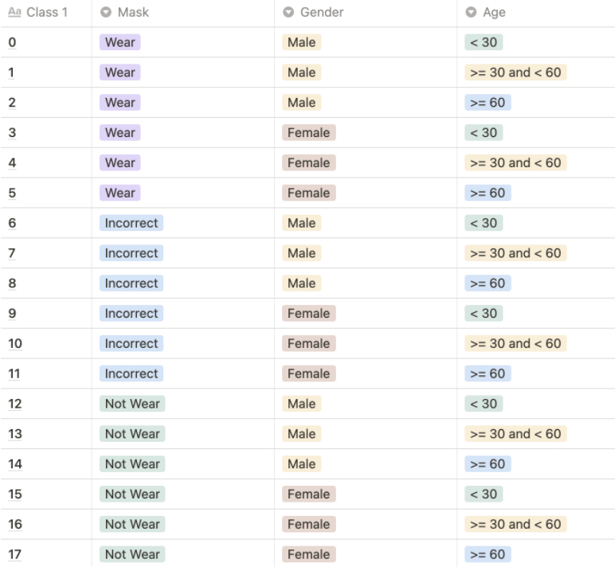
Classification (마스크 착용 상태 분류)
Goal
카메라로 비춰진 사람 얼굴 이미지 만으로 마스크를 쓰고 있는지, 쓰지 않았는지, 정확히 쓴 것인지, 그리고 얼굴 이미지 만으로 나이를 분류 하는 대회.
Dataset
전체 사람 명 수: 4500 명
한 사람당 사진의 개수: 7 장 (마스크 착용 5장, 이상하게 착용 1장, 미착용 1장)
이미지 크기: (384(W), 512(H))

Slide 5
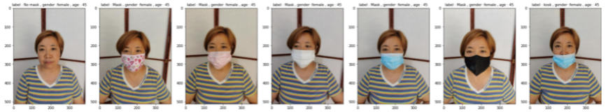
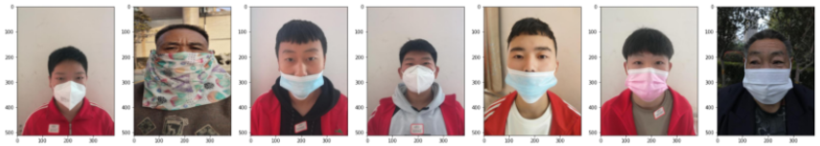
Classification (마스크 착용 상태 분류)
EDA
1. Data 살펴보기 (데이터는 어떻게 생겼을까?)

Slide 6
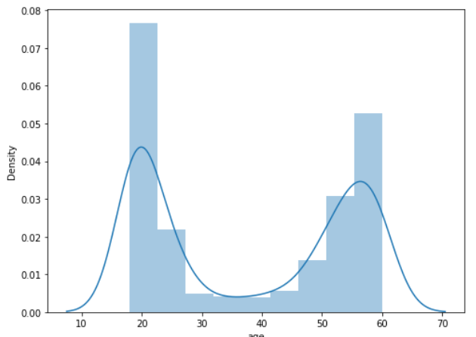
Classification (마스크 착용 상태 분류)
EDA
2. Train Data의 나이 분포를 살펴보기 (Class imbalance는 없을까? & Class 분포는 어떻게 될까?) → 60대 이상은 60살 밖에 없다.

Slide 7
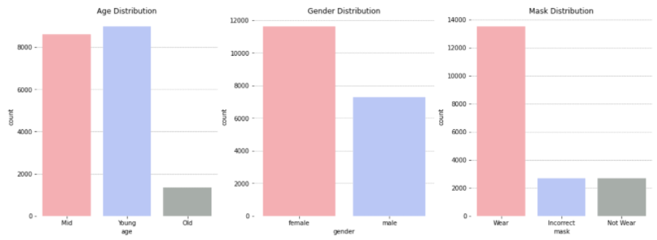
Classification (마스크 착용 상태 분류)
EDA
3. Category 별 데이터 살펴보기 (노년층 데이터가 부족하지 않을까?) → 청년 > 중년 > 노년 순으로 데이터가 많고, 노년층의 데이터가 현저히 부족. → 여성의 데이터가 남성의 데이터 1.7배 가량 많다. → 마스크 미착용, 부정확한 착용에 비해 착용한 데이터가 5배 많다.

Slide 8
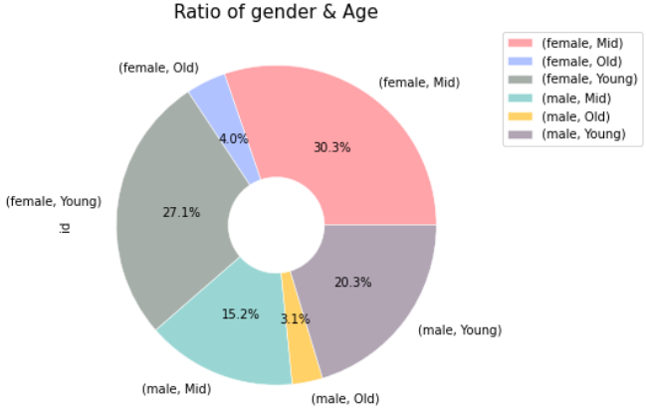
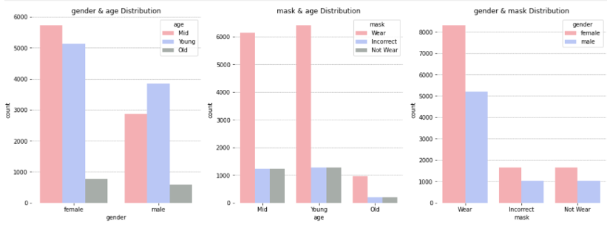
Classification (마스크 착용 상태 분류)
EDA
3. Category 별 데이터 살펴보기 (노년층 데이터가 부족하지 않을까?) → 남성의 경우 청년>중년> 노년층 순으로 데이터가 많고, 여성의 경우 중년>청년>노년층 순으로 데이터가 분포. → Mask 착용 여부는 성별, 나이와 관계없이 차이가 5배 가량 난다. → 중년 여성>청년 여성> 청년 남성> 중년 남성> 노년 여성> 노년 남성 순으로 데이터 분포

Slide 9
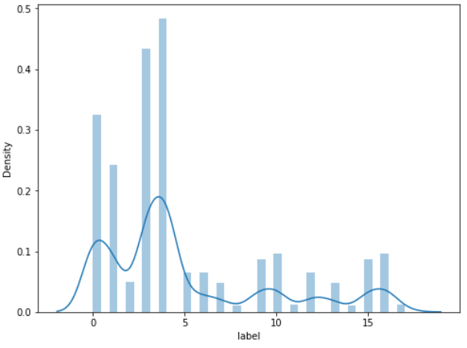
Classification (마스크 착용 상태 분류)
EDA
4. Label 분포 살펴보기 → 마스크 쓴 중년층 여성의 데이터가 가장 많고, 마스크를 쓰지 않거나 대충 쓴 노년층 남성이 가장 적었다.

Slide 10
Classification (마스크 착용 상태 분류)
EDA 결론
데이터의 불균형이 상당히 심함.
노년층의 데이터가 6~7배 적다
Mask를 제대로 착용했을 때의 data가 5배 이상.
Focal Loss 적용 가능성?? & Variable 별 학습한 후 output을 조합해 class 예측??
모델이 좀 robust 해야 한다.
Test data에 새로운 마스크 패턴이 존재하므로, 마스크 패턴과 무관하게 학습 진행.
noise 추가??
나이/성별을 구분하기 힘들다.
얼굴을 다 가렸는데 나이를 맞춘다??? → 눈가 주름??
머리 길이에 따른 성별 구분 X → 성별을 구분할 수 있는 기준??

Slide 11


Classification (마스크 착용 상태 분류)
EDA 결론
데이터의 불균형이 상당히 심함.
노년층의 데이터가 6~7배 적다
Mask를 제대로 착용했을 때의 data가 5배 이상.
Focal Loss 적용 가능성?? & Variable 별 학습한 후 output을 조합해 class 예측??
Solution
Loss : Focal Loss * 0.4 + F1 * 0.6 (F1 score가 해당 competition의 metric)
Data Imbalance: CutMix

Slide 12
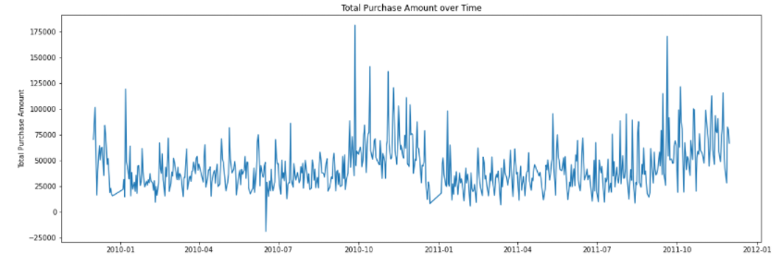
Machine Learning (온라인 상점 고객 구매 예측)
Goal
온라인 거래 고객 log 데이터를 이용하여 고객들의 미래 소비를 예측
2011년 12월의 고객 구매액 300초과 여부를 예측
Dataset

Slide 13
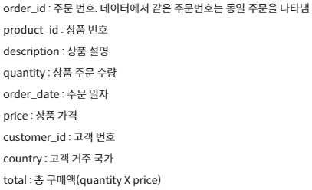
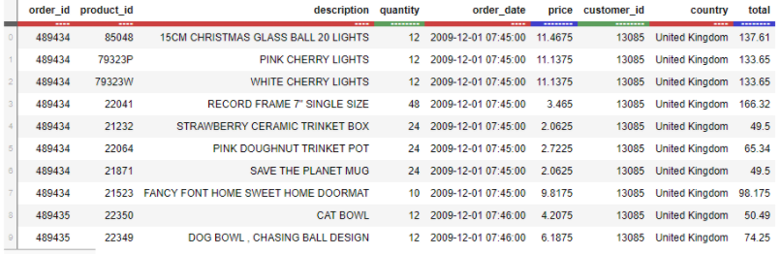
Machine Learning (온라인 상점 고객 구매 예측)
Dataset (cont.)
고객에 대한 정보(고객 id / 고객 거주 국가)
상품 정보(상품 id / 상품 설명 / 상품 가격)
거래 정보(주문 일자 / 상품 수량)
Data column

Slide 14
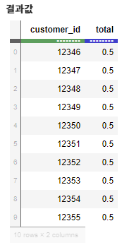
Machine Learning (온라인 상점 고객 구매 예측)
Dataset (cont.)
Unique Customer id: 5914 명
Customer 당 로그 수: 1개 ~ 12714개
제공된 training dataset는 2009년 12월 ~ 2011년 11월까지이고, test data는 2011년 12월의 target label로 이루어져있음.
요약: 5914명의 2009년 12월 ~ 2011년 11월 데이터를 이용하여 각 고객들의 2011년 12월의 총 구매액이 300을 넘을 지의 확률 값을 예측하는 이진분류 문제

Slide 15
Machine Learning (온라인 상점 고객 구매 예측)
문제 해결 과정
과정 1
(새로운 실험 → 결과 → 왜 잘될까? → 가설 설정 → 검증을 위한 정보 탐색)(반복) → 적용/기록
과정 2
(새로운 실험 → 결과 → 왜 안될까? → 가설 설정 → 검증을 위한 정보 탐색)(반복) → 기록

Slide 16

Machine Learning (온라인 상점 고객 구매 예측)
1번 째 실험 (시작)
1. 11년 10월까지의 데이터로 11월을 예측하는 훈련
2. 11년 11월까지의 데이터로 12월을 최종 예측
예상 외의 결과: LB AUC 0.81
왜 잘될까?
12월에 연관이 없는 고객 별 정보 통계들로도 LB AUC가 높다.( 왜 그럴까? )
가설 설정: 12월에 구매액이 300이 넘는 사람들도 결국 평소에 많이 사는 사람이지 않을까?
정보 탐색: 마케팅 관점에서 이러한 상황을 설명한 이론이 있을까?
탐색 결과: 파레토의 법칙 → ‘전체 결과의 80%가 전체 원인의 20%에서 일어나는 현상＇

Slide 17
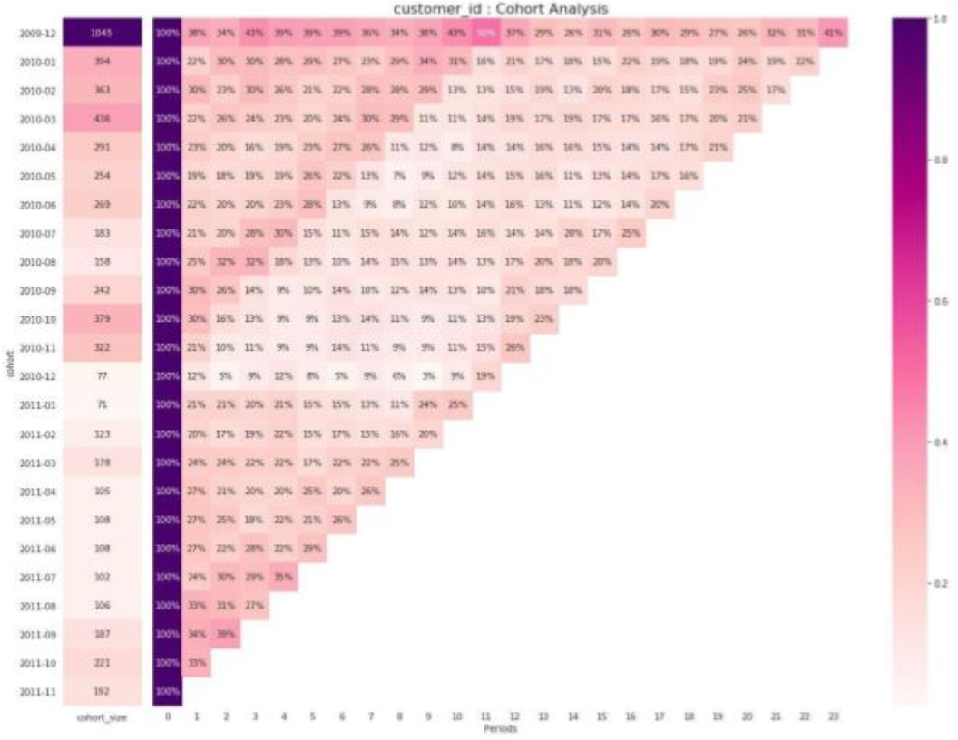
Machine Learning (온라인 상점 고객 구매 예측)
12월에 연관이 없는 고객 별 정보 통계들로도 LB AUC가 높다.( 왜 그럴까? ) (Cont.)
검증: ‘코호트 분석＇으로 우리가 분석해야 할 상점도 ‘파레토 법칙’이 일어나는지 확인
고객별
고객 이탈률이 달 마다 비슷하고 높음.
상점에 유입되는 사람의 수가 감소 추세.

Slide 18
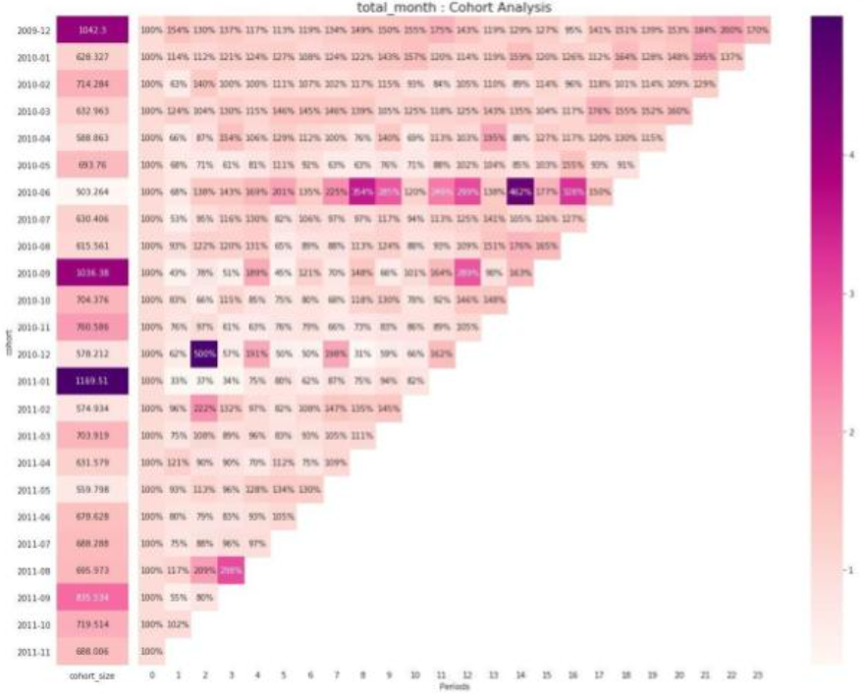
Machine Learning (온라인 상점 고객 구매 예측)
12월에 연관이 없는 고객 별 정보 통계들로도 LB AUC가 높다.( 왜 그럴까? ) (Cont.)
검증: ‘코호트 분석＇으로 우리가 분석해야 할 상점도 ‘파레토 법칙’이 일어나는지 확인
총 구매액 별
고객 이탈률이 높고, 유입이 감소 추세임에도 지속적으로 이용하는 사람들은 돈을 더 사용.
평균 구매액은 모두 300을 초과 → 고객 별 구매액의 양극화가 심하다 → ‘파레토 법칙’이 적용 되고 있다.
응용: 다른 마케팅 이론도 적용 할 수 있지 않을까?

Slide 19
Machine Learning (온라인 상점 고객 구매 예측)
Feature 추출 전략
문제 재정의: ‘다른 달에도 구매액이 300 초과하는 사람을 찾기’로 변경
마케팅 이론을 적용하여 얻은 Feature 사용 (우량 고객 찾기)
마케팅 이론만으로는 부족 → 부족한 feature 추가 추출.
사용한 Feature
마케팅 이론(RFM 분석, 고객 생애 가치 분석)
최근성(Recency), 행동 빈도(Frequency), 구매 금액(Monetary)를 중심
부가 Custom Feature
고객의 총 구매액을 기준 일까지로 나눈 값과 활동 기간으로 나눈 값
고객 별 유입 시기를 기준으로 category (cohort)
고객의 모든 total, price의 ‘max’, ‘min’, ‘sum’ 계산
그 외의 다른 Feature.
총 24개의 feature

Slide 20
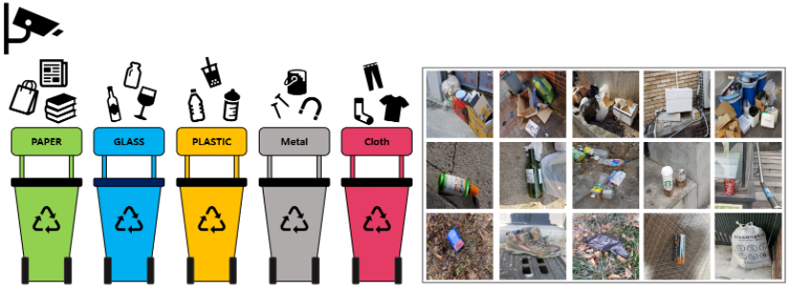
Object Detection / Segmentation / Compression (재활용 품목 분류를 위한 Object Detection / Segmentation / Classification)
Goal
쓰레기가 찍힌 사진에서 쓰레기를 Detection / Segmentation / Classification(Compression)
Dataset

Slide 21
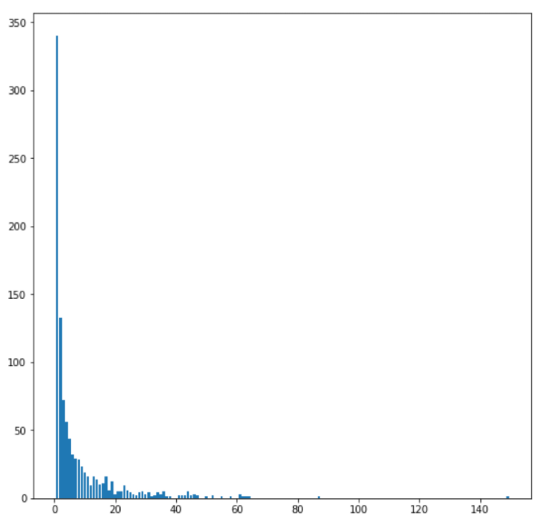
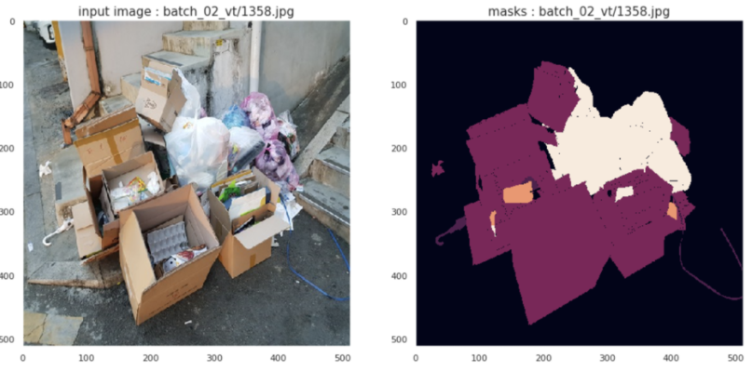
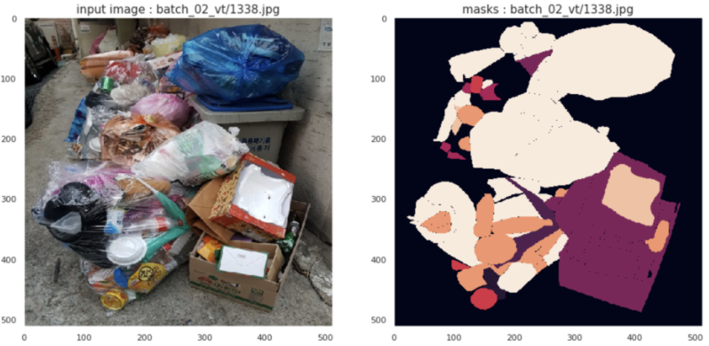
Object Detection / Segmentation / Compression (재활용 품목 분류를 위한 Object Detection / Segmentation / Classification)
EDA
1. 한 개의 Image 안에는 얼마나 많은 object가 있을까?
박스가 여러 개 겹쳐있는 것도 모두 구분
비닐 안에 들어있는 것도 모두 구분
→ 어떻게 해결해야 할까?

Slide 22
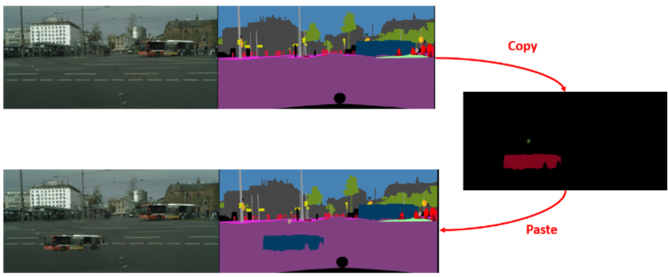
Object Detection / Segmentation / Compression (재활용 품목 분류를 위한 Object Detection / Segmentation / Classification)
EDA
2. Data Imbalance 는 없는가?
Solution (Segmentation) –Copy blob
 | Battery | Clothing | Glass | Metal | Paper | Paperpack | Plastic | Plasticbag | Styrofoam
개수 | 566 | 1464 | 2533 | 3617 | 14939 | 3159 | 8218 | 15102 | 3380

Slide 23
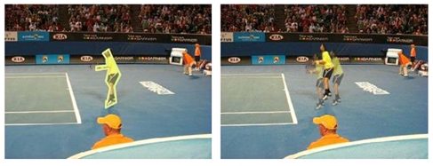
Object Detection / Segmentation / Compression (재활용 품목 분류를 위한 Object Detection / Segmentation / Classification)
EDA
2. Data Imbalance 는 없는가?
Solution (Detection) – InstaBosst
 | Battery | Clothing | Glass | Metal | Paper | Paperpack | Plastic | Plasticbag | Styrofoam
개수 | 566 | 1464 | 2533 | 3617 | 14939 | 3159 | 8218 | 15102 | 3380

Slide 24
THANK YOU

Slide 25
Q & A

